Slide 1
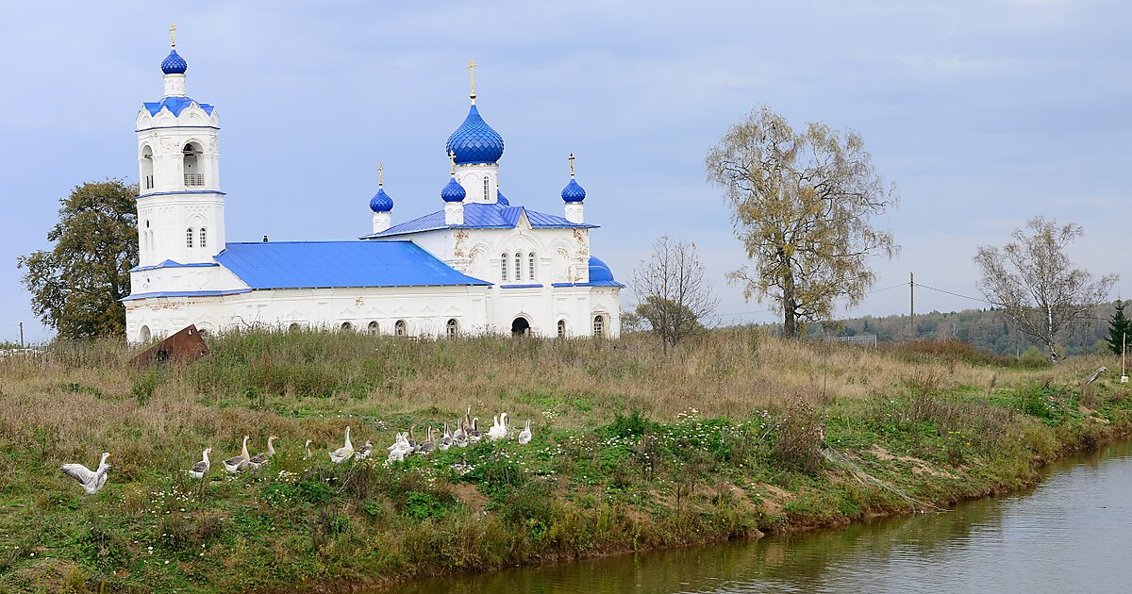
«Бюджет для граждан»
Подготовлен на основании Решения Совета народных депутатов муниципального образования Красносельское Юрьев-Польского района от 17 декабря 2021г. №43 «О бюджете муниципального образования Красносельское на 2022 год»
Notes:
1

Slide 2

Вводная часть
Notes:
2

Slide 3
Какие цели преследует документ
«Бюджет для граждан» :
«Бюджет для граждан» познакомит Вас с положениями основного финансового документа – бюджетом муниципального образования Красносельское Юрьев-Польского района на 2022 год.
Представленная информация предназначена для широкого круга пользователей и будет интересна и полезна как студентам, педагогам, врачам, молодым семьям, так и муниципальным служащим, пенсионерам и другим категориям населения, так как бюджет поселения затрагивает интересы каждого жителя.
Мы постарались в доступной и понятной для граждан форме показать основные параметры бюджета муниципального образования Красносельское.
Notes:
3

Slide 4

Составление проекта бюджета муниципального образования
Красносельское основывается на следующих документах:
Послание Президента Российской
Федерации Федеральному Собранию
Основные направления бюджетной
и налоговой политики
муниципального
образования Красносельское
Юрьев-Польского района
Муниципальные программы
Прогноз социально-экономического
развития муниципального
образования Красносельское
Юрьев-Польского района
Notes:
4

Slide 5

Какие этапы проходит бюджет?
Составление проекта бюджета(планирование)
Рассмотрение и утверждение бюджета
Исполнение бюджета
Муниципальный финансовый контроль
Notes:
5

Slide 6

Гражданин, его участие в бюджетном процессе
Гос. пошлина
НДФЛ
Штрафы,
санкции
Налоги на имущество :
- земельный налог ЮЛ и ФЛ;
- налог на имущество ФЛ
Гражданин
как налогоплательщик
(помогает
формировать
доходную часть бюджета
Гражданин как получатель
социальных гарантий
(расходная
часть бюджета- образование, ЖКХ,
социальные льготы и другие
направления социальных гарантий)
Notes:
6

Slide 7
Бюджетная система Российской Федерации
Местные бюджеты:
бюджеты муниципальных районов , в том числе
бюджеты городов, бюджеты городских и сельских поселений
Бюджеты субъектов РФ и
бюджеты территориальных
государственных внебюджетных фондов
Федеральный
бюджет и бюджеты
государственных
внебюджетных фондов РФ
Первый уровень
Второй уровень
Третий уровень
Notes:
7
7

Slide 8
Доходы бюджета - это денежные средства, поступающие в бюджет.
Доходы бюджетов формируются в соответствии с бюджетным законодательством РФ, законодательством о налогах и сборах и законодательством об иных обязательных платежах.
В соответствии с Бюджетным кодексом Российской Федерации доходы бюджетов состоят из налоговых и неналоговых доходов, а также безвозмездных поступлений.
Виды доходов
Безвозмездные
поступления
Неналоговые
Налоговые
средства,
поступающие
из других бюджетов
Доходы от продажи
и использования
государственного или
муниципального
имущества,
штрафы за нарушение
законодательства и пр.
Доходы бюджетов от предусмотренных
законодательством РФ о налогах
и сборах федеральных налогов и
сборов, в т. ч. от налогов,
предусмотренных специальными
налоговыми режимами,
региональных налогов,
местных налогов и сборов,
а также пеней и штрафов по ним
Notes:
8

Slide 9
Рост доходов муниципального образования Красносельское обеспечивается за счет:
1. Расширения налогооблагаемой базы за счет стимулирования экономического развития организаций
2. Введения новых предприятий и производственных мощностей
3. Роста денежных доходов населения
4. Легализации заработной платы работников и выведения из тени доходов физических лиц
5. Развития малого и среднего бизнеса
6. Муниципальной поддержки инвестиционной деятельности

Slide 10

Налоговые доходы
Федеральные налоги
Региональные налоги
Местные налоги
Специальные налоговые режимы
1) Налог на добавленную стоимость
2) Акцизы
3) Налог на доходы физических лиц
4) Налог на прибыль организаций
5) Налог на добычу полезных ископаемых
6)Водный налог
7)Сборы за пользование объектами животного мира и за пользование объектами водных биологических ресурсов
8) Государственная пошлина
1) Налог на имущество организаций
2) Налог на игорный бизнес
3) Транспортный налог
1) Налог на имущество физических лиц
2) Земельный налог
1) Единый сельскохозяйственный налог
2) Упрощенная система налогообложения
3) Патентная система налогообложения
Notes:
10
10

Slide 11
Неналоговые доходы
Доходы от использования имущества и земельных участков, находящихся в государственной или муниципальной собственности
Доходы от продажи имущества и земельных участков, находящихся в государственной или муниципальной собственности
Платежи при пользовании природными ресурсами
Доходы от платных услуг, оказываемых казенными учреждениями
Административные платежи и сборы
Штрафы, санкции, возмещение ущерба
Средства самообложения граждан
Иные неналоговые доходы
Notes:
11

Slide 12
Межбюджетные трансферты(безвозмездные поступления)
Это средства одного бюджета бюджетной системы РФ, перечисляемые
другому бюджету бюджетной системы РФ
Дотации- межбюджетные трансферты, предоставляемые на безвозмездной и безвозвратной основе
без установления направлений и(или) условий их использования
Статья 6. Бюджетного кодекса Российской Федерации
Субвенции- межбюджетные трансферты, предоставляемые местным бюджетам
в целях финансового обеспечения расходных обязательств муниципальных
образований, возникающих при выполнении государственных полномочий
Российской Федерации, субъектов Российской Федерации, переданных для
осуществления органами местного самоуправления в установленном порядке.
Статья 140. Бюджетного кодекса Российской Федерации
Формы
бюджетных
трансфертов
Субсидии- бюджетные средства, предоставляемые бюджету другого
уровня бюджетной системы РФ, в целях софинансирования,
расходных обязательств, возникающих при выполнении
полномочий органов местного самоуправления по вопросам местного значения.
Статья 139. Бюджетного кодекса Российской Федерации
Иные межбюджетные трансферты бюджетам городских, сельских поселений из бюджетов
муниципальных районов - в случаях и порядке, предусмотренных муниципальными правовыми
актами представительного органа муниципального района, принимаемыми в соответствии с
требованиями настоящего Кодекса и соответствующими им законами субъекта Российской Федерации,
бюджетам городских, сельских поселений могут быть предоставлены иные межбюджетные трансферты
из бюджета муниципального района, в том числе межбюджетные трансферты на осуществление части
полномочий по решению вопросов местного значения в соответствии с заключенными соглашениями.
Статья 142.4. Бюджетного кодекса Российской Федерации
Notes:
12

Slide 13

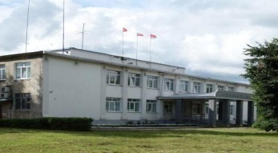




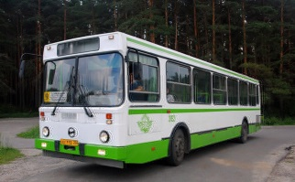
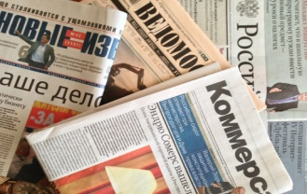


Расходы бюджета – выплачиваемые из бюджета денежные средства, за
исключением средств, являющихся источниками финансирования дефицита бюджета
На ЖКХ
На образование
На общегосударственные вопросы
На социальную политику
На культуру
На физ.культуру и спорт
На национальную экономику
На средства массовой информации
На национальную безопасность
и правоохранительную деятельность
На охрану окружающей среды
Notes:
13

Slide 14

ЧТО ТАКОЕ «ДЕФИЦИТ» И «ПРОФИЦИТ» БЮДЖЕТА?
Не всегда доходы бывают равны расходам, поэтому бюджет бывает
Профицитный
Превышение доходов
бюджета над его
расходами
Дефицитный
Превышение расходов
бюджета над
его доходами
Свободные средства
направляются на покрытие
долга
Недостающие средства берутся в долг
Notes:
14

Slide 15
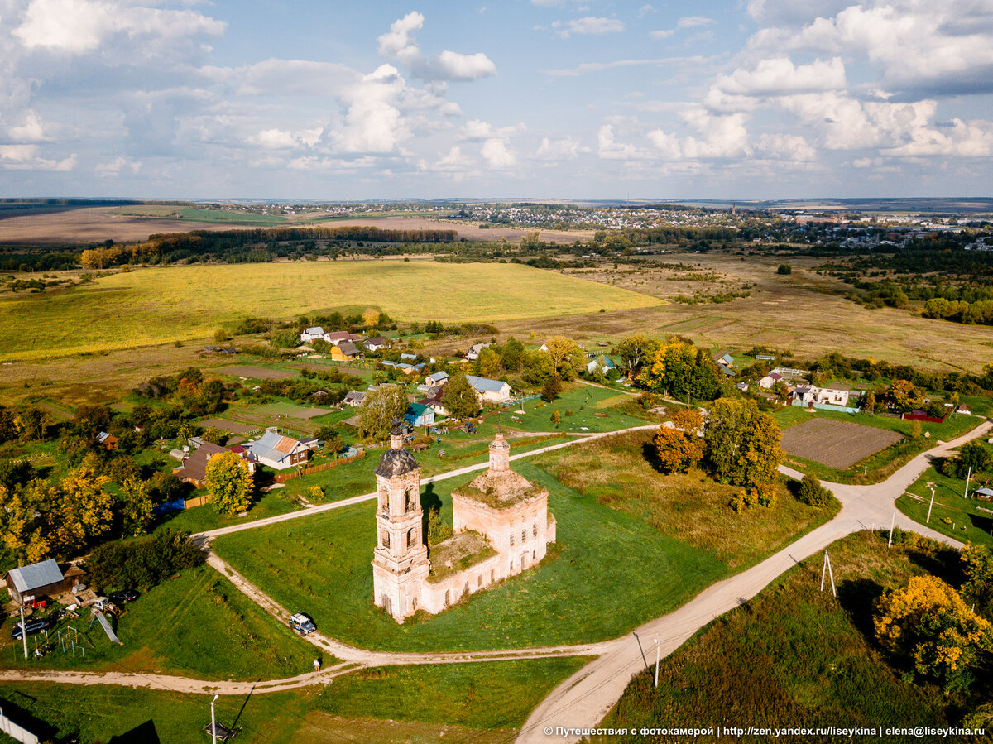
Показатели характеризующие муниципальное образование Красносельское
Площадь территории
МО Красносельское
– 996,00 кв. км.
Муниципальные учреждения муниципального образования Красносельское – 2:
- Казенных – 1
- ГРБС-1
Численность постоянного населения
по состоянию на 01.01.2021
– 7906 человек
Notes:
15

Slide 16

Общие характеристики бюджета
муниципального образования
Красносельское на 2022 год
Notes:
16

Slide 17
Основные направления налоговой политики муниципального образования Красносельское на 2022 год
Основные направления налоговой политики муниципального образования Красносельское на 2022 год
Основные направления налоговой политики муниципального образования Красносельское Юрьев-Польского района на 2022 год разработаны в соответствии со статьей 172 Бюджетного кодекса Российской Федерации, Посланием Президента Российской Федерации Федеральному Собранию от 21 апреля 2021 года, Указом Президента Российской Федерации от 07 мая 2018 № 204 «О национальных целях и стратегических задачах развития Российской Федерации на период до 2024 года», решением Совета народных депутатов муниципального образования Красносельское от 15.04.2014г. №15 «Об утверждении положения о бюджетном процессе муниципального образования Красносельское».
Результатом реализации налоговой политики должно стать повышение налогового потенциала муниципального образования Красносельское Юрьев-Польского района за счет роста экономических показателей в части увеличения валового продукта, создания новых высококвалифицированных рабочих мест с высоким уровнем заработной платы.
1. Основные результаты реализации налоговой политики в 2020 году
В 2020 году налоговая политика муниципального образования Красносельское Юрьев-Польского района способствовала продолжению работы по увеличению налогового потенциала сельского поселения за счет повышения инвестиционной активности, создания условий справедливой конкурентной среды, сокращения теневого сектора, совершенствования и оптимизации системы налогового администрирования, стимулирования развития малого и среднего предпринимательства, сохранения предоставляемых местным законодательством эффективных налоговых льгот.
Одним из направлений работы по росту доходного потенциала муниципального образования Красносельское Юрьев-Польского района является реализация мер по повышению эффективности налогового администрирования.
В результате реализации налоговой политики в 2020 году поступило налоговых и неналоговых доходов в бюджет муниципального образования Красносельское Юрьев-Польского района 23808 тыс. рублей с ростом 118,0 % к уровню 2019 года.
Notes:
17

Slide 18
В муниципальном образовании Красносельское Юрьев-Польского района принимаются меры по легализации «теневой» заработной платы. В муниципальном образовании Красносельское Юрьев-Польского района постановлением администрации муниципального образования Красносельское Юрьев-Польского района от 08 июля 2014 года № 38 создана и работает комиссия по увеличению поступлений налоговых и неналоговых доходов, проводится работа по выявлению объектов недвижимости, не поставленных на кадастровый и налоговый учеты, а также разъяснительная работа по побуждению лиц к регистрации прав на имущество.
В 2020 году обеспечено выполнение плана мероприятий по исполнению принятых обязательств по социально-экономическому развитию и оздоровлению финансов муниципального образования Красносельское Юрьев-Польского района. Этому способствовало увеличение налогооблагаемой базы, улучшение администрирования платежей, поддержка субъектов малого и среднего предпринимательства, увеличение собираемости налогов. Бюджетный эффект от реализации указанного плана в виде прироста налоговых и неналоговых доходов бюджета муниципального образования Красносельское Юрьев-Польского района составил 3640,0 тыс.рублей или 18,0%.
2. Основные направления налоговой политики на 2022 год
В 2022 году будет продолжена реализация основных целей и задач налоговой политики, предусмотренной в предыдущие годы.
Налоговая политика муниципального образования Красносельское Юрьев-Польского района в 2022 году ориентирована на мобилизацию собственных доходов на основе экономического роста и развития доходного потенциала.
Основными направлениями налоговой политики муниципального образования Красносельское Юрьев-Польского района в перспективе являются:
1)совершенствование методов налогового администрирования с учетом изменений в налоговом законодательстве;
2)усиление мер по укреплению налоговой дисциплины налогоплательщиков;
3)создание благоприятных условий для расширения производства, новых рабочих мест, инвестиционной и инновационной активности;
4)оказание содействия среднему и малому бизнесу для развития предпринимательской деятельности;
5)обеспечение бюджетной, экономической и социальной эффективности налоговых расходов;
Notes:
18

Slide 19
6)повышение эффективности управления муниципальным имуществом и земельными участками муниципального образования Красносельское Юрьев-Польского района.
Основные усилия должны быть направлены на укрепление доходной базы бюджета муниципального образования Красносельское Юрьев-Польского района за счет наращивания стабильных доходных источников и мобилизации в бюджет имеющихся резервов.
Рост бюджетных поступлений планируется достичь за счет:
-роста инвестиционной и инновационной активности путем оказания муниципальной поддержки инвесторам в целях создания благоприятных условий для расширения ими производства, создания новых рабочих мест с высоким уровнем заработной платы;
-совершенствования применения специальных налоговых режимов для развития малого и среднего предпринимательства;
-выявления и пресечения схем минимизации налогов, совершенствование методов контроля легализации «теневой» заработной платы;
-совершенствование методов налогового администрирования, повышение уровня ответственности главных администраторов доходов за выполнение плановых показателей поступления доходов в бюджет муниципального образования Красносельское Юрьев-Польского района;
-проведение оценки социальной и бюджетной эффективности, установленных на местном уровне налоговых расходов;
-совершенствования управления муниципальной собственностью.
При формировании основных направлений налоговой политики муниципального образования Красносельское Юрьев-Польского района учтены изменения в налоговое и бюджетное законодательство, вносимые и планируемые к принятию на местном уровне.
В соответствии со статьей 174.3 Бюджетного кодекса Российской Федерации формируется перечень налоговых расходов муниципального образования в порядке, установленном постановлением Правительства Российской Федерации от 12 апреля 2019 года № 439 и постановлением администрации муниципального образования Красносельское Юрьев-Польского района от 28.11.2019 № 231 «Об утверждении Порядка формирования перечня налоговых расходов в муниципальном образовании Красносельское Юрьев-Польского района и оценки налоговых расходов в муниципальном образовании Красносельское Юрьев-Польского района».
Notes:
19

Slide 20
Оценка налоговых расходов муниципального образования Красносель-ское Юрьев-Польского района осуществляется ежегодно в порядке, установ-ленном вышеуказанным постановление с соблюдением общих требований, установленных постановлением Правительства Российской Федерации от 22 июня 2019 года № 796.
Результаты указанной оценки учитываются при формировании основных направлений налоговой политики. Оценка осуществляется кураторами соответ-ствующих налоговых расходов. В целях оценки налоговых расходов кураторы налоговых расходов формируют перечень показателей для проведения оценки налоговых расходов, осуществляют оценку эффективности налоговых расхо-дов на основании утвержденной ими методики и направляют результаты оцен-ки для обобщения в финансовое управление администрации муниципального образования Юрьев-Польский район в срок до 20 мая.
По итогам проведенной в 2021 году оценки налоговых расходов за 2020 год администрацией муниципального образования Красносельское Юрьев-Польского район предоставлены льготы по земельному налогу в виде полного освобождения от уплаты земельного налога участников и инвалидов Великой Отечественной войны. Льгота признана социально эффективной, так как под-держивает незащищенные слои населения
Notes:
20

Slide 21
Основные параметры налоговых и неналоговых доходов бюджета
муниципального образования Красносельское на 2022год
Основой для расчета налоговых и неналоговых доходов являются основные показатели прогноза социально-экономического развития на 2022-2024 годы.
Для расчета исходных данных для составления прогноза бюджета муниципального образования Красносельское использовались уточненные показатели прогноза социально-экономического развития муниципального образования Красносельское Юрьев-Польского района.
Параметры налоговых и неналоговых доходов могут быть изменены в случае уточнения показателей социально-экономического развития муниципального образования Красносельское и внесения изменений в налоговое и бюджетное законодательство.
Прогноз поступления налоговых и неналоговых доходов бюджета муниципального образования Красносельское Юрьев-Польского района на 2022-2024 годы
Показатели | Ожидаемое исполнение 2021 года | Прогноз на 2022 год | Прогноз на 2023 год | Прогноз на 2024 год
Налоговые и неналоговые доходы, тыс. руб. | 20930 | 21398 | 21725 | 21725
Notes:
21

Slide 22
Основные направления бюджетной политики
муниципального образования Красносельское на 2022 год
Основные направления бюджетной политики муниципального образования Юрьев-Польский район на 2022 год (далее – основные направления бюджет-ной политики) разработаны в соответствии со статьей 172 Бюджетного кодекса Российской Федерации. При подготовке основных направлений бюджетной политики учтены положения Указа Президента Российской Федерации от 7 мая 2018 г. № 204 «О национальных целях и стратегических задачах развития Российской Федерации на период до 2024 года», Указа Президента Российской Федерации от 21 июля 2020 года № 474 «О национальных целях развития Российской Федерации на период до 2030 года», Послания Президента Российской Федерации Федеральному Собранию Российской Федерации от 21 апреля 2021 года.
Основные цели и задачи бюджетной политики на 2022 год
Целью бюджетной политики является определение условий, используемых при составлении проекта бюджета муниципального образования Красно-сельское Юрьев-Польского района на 2022 год, подходов к его формирова-нию, основных характеристик бюджета муниципального образования Красно-сельское Юрьев-Польского района на 2022 год.
Бюджетная политика реализуется через исполнение действующих расходных обязательств муниципального образования Красносельское Юрьев-Польского района, возникших в результате принятых муниципальных норма-тивных правовых актов при осуществлении органами местного самоуправления полномочий по предметам ведения муниципального образования Красно-сельское Юрьев-Польского района.
В 2020-2021 годах, наряду с ежегодным ростом социальных обязательств и расходов на реализацию муниципальных составляющих национальных проектов, дополнительных бюджетных ресурсов потребовали мероприятия по предупреждению распространения новой коронавирусной инфекции.
В предстоящий период, в случае постепенной отмены ограничительных мер по сдерживанию роста заболеваемости от новой инфекции, антикризисные расходы будут сокращаться, и по мере стабилизации экономической ситуации высвобождающиеся бюджетные ассигнования необходимо направить на решение новых инициатив Президента Российской Федерации по росту реальных доходов населения и на реализацию инфраструктурных проектов в интересах людей.
Notes:
22

Slide 23
.
В соответствии со сценарными условиями развития российской экономики, разработанными Минэкономразвития России, в Российской Федерации в 2022-2024 годах сохраняется повышенная неопределенность показателей экономического развития Российской Федерации, вызванная экономическими последствиями распространения новой коронавирусной инфекции.
В таких достаточно сложных экономических условиях основной задачей бюджетной политики является обеспечение сбалансированности бюджета муниципального образования Красносельское Юрьев-Польского района, включая следующие направления:
1) первоочередное планирование бюджетных ассигнований на исполнение действующих расходных обязательств муниципального образования Красносельское Юрьев-Польского района;
2) принятие новых расходных обязательств муниципального образования Красносельское Юрьев-Польского района в рамках установленных пунктом 3 статьи 130 Бюджетного кодекса Российской Федерации полномочий и исключительно после финансового обеспечения действующих расходных обязательств в полном объеме исходя из возможностей доходов бюджета муниципального образования Красносельское Юрьев-Польского района и источников финансирования дефицита бюджета;
3) привлечение дополнительных межбюджетных трансфертов из областного и районного бюджетов в бюджет муниципального образования Красно-сельское Юрьев-Польского района. В условиях ограниченности бюджетных ресурсов возрастает актуальность реализации мер по повышению эффективности использования бюджетных средств.
Эффективное управление расходами будет обеспечиваться посредством реализации муниципальных программ, построенных на проектных принципах управления. Несмотря на сложную экономическую ситуацию текущего года, возникшую в результате пандемии коронавируса, ориентиры по национальным проектам должны остаться неизменными.
С учетом интеграции национальных проектов муниципальные программы должны стать простым и эффективным инструментом организации как проектной, так и текущей деятельности муниципальных органов, отражающим взаимосвязь затраченных ресурсов и полученных результатов
Notes:
23

Slide 24
С этой целью соглашения о предоставления субсидий и иных межбюджетных трансфертов бюджету муниципального образования Красносельское Юрьев-Польского района на 2022 год должны быть заключены органами местного самоуправления с отраслевыми департаментами Владимирской области до 1 февраля 2022 года. На основании бюджетного законодательства должны быть усилены меры персональной ответственности ответственных исполнителей муниципальных программ за недостижение установленных результатов.
В соответствии с поручением Президента Российской Федерации
от 1 марта 2020 г. № Пр-354 должно быть продолжено создание условий для реализации мероприятий, имеющих приоритетное значение для жителей муниципального образования и определяемых с учетом их мнения (путем проведения открытого голосования или конкурсного отбора). В рамках реализации Закона области от 9 февраля 2021 г. № 12-ОЗ «Об отдельных вопросах в сфере регулирования отношений по реализации инициативных проектов, выдвигаемых для получения финансовой поддержки за счет межбюджетных трансфертов из областного бюджета, во Владимирской области» следует обеспечить возможность направления на осуществление этих мероприятий по истечении трех лет не менее пяти процентов расходов местного бюджета на благоустройство сельской среды. Расходы на исполнение указанных мероприятий должны найти отражение в муниципальной программе муниципального образования Красносельское Юрьев-Польского района, начиная с 2022 года.
Будет продолжена поддержка развития инициативного бюджетирования в муниципальном образовании Красносельское Юрьев-Польского района че-рез стимулирование доходов местных бюджетов за счет самообложения граждан и добровольных пожертвований, направленных на реализацию инициативных проектов.
2. Направление бюджетных расходов
Бюджетная политика призвана обеспечить финансовыми ресурсами расходные обязательства сельского поселения по закрепленным за ним федеральным законодательством полномочиям.
Приоритетным направлением расходов в сфере культуры является поддержка из областного бюджета материально-технической базы муниципальных учреждений культуры. Также планируются гранты на реализацию творческих проектов на селе в сфере культуры.
Notes:
24

Slide 25
Будет обеспечено предоставление мер социальной поддержки по оплате за содержание и ремонт жилья, услуг теплоснабжения (отопления) и электроснабжения работникам культуры и педагогическим работникам образовательных организаций дополнительного образования детей в сфере культуры.
В 2022 году в области экологии приоритетом останется создание основ экологической культуры в обществе, воспитание бережного отношения населения к природе, формирование у граждан норм экологического поведения.
Бюджетная политика в области жилищно-коммунального хозяйства будет направлена на создание условий для повышения доступности жилья для населения с различным уровнем дохода, обеспечение сокращения непригодного для проживания жилищного фонда.
Средства на функционирование регионального оператора – некоммерческой организации «Фонд капитального ремонта многоквартирных домов» направляются в целях выполнения мероприятий по капитального ремонту общего имущества многоквартирных домов в рамках утвержденной до 43 года региональной программы и краткосрочного плана муниципального образования Красносельское Юрьев-Польского района.
Осуществление бюджетной политики в рамках муниципальной поддержки малого и среднего предпринимательства направлено на создание благо-приятных условий для ведения предпринимательской деятельности на территории муниципального образования Красносельское Юрьев-Польского района и обеспечение устойчивого развития предпринимательства.
В 2022 году сохранятся основные приоритеты муниципальной поддержки малого и среднего предпринимательства:
- оказание организационной, информационной, имущественной и финансовой поддержки;
поддержка муниципальной программы, направленной на развитие малого и среднего предпринимательства.
В области охраны окружающей среды приоритетом останется проведение мероприятий, связанных с уборкой несанкционированных свалок (регулярная очистка территории муниципального образования Красносельское Юрьев-Польского района от мусора, сбор и вывоз его в специально отведенные для этого места), направленных на обеспечение экологического и санитарно-эпидемиологического благополучия населения в муниципальном образовании Красносельское Юрьев-Польского района.
Notes:
25

Slide 26
Бюджетная политика в сфере физической культуры и спорта будет направлена на проведение массовых и спортивных мероприятий для всех групп населения согласно календарному плану физкультурно-оздоровительных и спортивных мероприятий.
3.Основные подходы к формированию бюджетных расходов на 2022 год
Основой для формирования расходов бюджета муниципального образования Красносельское Юрьев-Польского района является реестр действующих расходных обязательств муниципального образования Красносельское Юрьев-Польского района на 2022 год и плановый период 2023-2024 годы.
Безвозмездные поступления в бюджет муниципального образования Красносельское Юрьев-Польского района на 2022 планируется включать в до-ходы и расходы бюджета муниципального образования Красносельское Юрьев-Польского района в соответствии с показателями областного и районного бюджетов на 2022 год – по предложениям главных администраторов доходов бюджета муниципального образования Красносельское Юрьев-Польского района.
Предельные объемы бюджетных ассигнований бюджета муниципального образования Красносельское Юрьев-Польского района на 2022 год сформированы на основе следующих основных подходов:
объемы действующих расходных обязательств на 2022 год определены в соответствии с данными реестра расходных обязательств, составленного главным распорядителем средств бюджета муниципального образования Красносельское Юрьев-Польского района.
объемы бюджетных ассигнований на исполнение изменения действующих расходных обязательств определены в соответствии с нормативными правовыми актами муниципального образования Красносельское Юрьев-Польского района, принятыми и действующими в 2021 году.
Главным администраторам доходов бюджета муниципального образования Красносельское Юрьев-Польского района необходимо продолжить работу по уточнению прогноза налоговых и неналоговых доходов и по привлечению дополнительных средств из областного и районного бюджетов.
Главным распорядителям средств бюджета муниципального образования Красносельское Юрьев-Польского района при подготовке проектировок бюджета на 2022 год:
1) в срок до 20 августа 2021 года направить заявки (с расчетами
и обоснованиями) в областные органы исполнительной власти на участие муниципального образования Красносельское Юрьев-Польского района в реализации федеральных и областных государственных программах и национальных проектов и в срок до 30 августа 2021 года предварительно согласовать
Notes:
26

Slide 27
в установленном порядке проекты соглашений о предоставлении субсидий бюджету муниципального образования Красносельское Юрьев-Польского района из областного бюджета на 2022-2024 годы;
2) в срок до 20 августа 2021 года провести сверку исходных данных для расчета объема дотации на выравнивание бюджетной обеспеченности на 2022 год;
3) до 1 сентября 2021 года, разработать новые и внести изменения в действующие муниципальные программы;
4) в срок до 1 января 2022 года заключить с областными и районными органами исполнительной власти соглашения о предоставлении субсидий и иных межбюджетных трансфертов из областного и районного бюджета на 2022 год;
5) учесть заключение муниципального казенного учреждения «Контрольно-счетный орган муниципального образования Юрьев-Польский район» по отчету об исполнении бюджета за 2020 год.
Долговая политика муниципального образования Красносельское Юрьев-Польского района в 2022 году, как и в предыдущие годы, будет направлена на обеспечение сбалансированности и долговой устойчивости бюджета муниципального образования Красносельское Юрьев-Польского района.
Бюджет муниципального образования Красносельское Юрьев-Польского района на 2022 год планируется без привлечения муниципальных заимствований.
Notes:
27

Slide 28

Доходы бюджета муниципального образования Красносельское на 2022 год

Slide 29
Основные характеристики бюджета муниципального образования
Красносельское на 2022 (тыс. рублей)
Notes:
29

Slide 30
Доходы бюджета муниципального образования
Красносельское на 2022 год
Неналоговые доходы 3632 тыс. руб.
Налоговые доходы 17327 тыс. руб.
Доходы бюджета 36896,6 тыс. руб.
Безвозмездные поступления
15937,6 тыс. руб.
Notes:
30

Slide 31
Структура налоговых доходов местного бюджета в 2022 году,
17327 тыс. рублей

Slide 32
Структура неналоговых доходов местного бюджета в 2022 году,
3632 тыс. рублей

Slide 33
Структура безвозмездных поступлений в бюджет
муниципального образования Красносельское
в 2022 году (15937,6 тыс. рублей)

Slide 34
Безвозмездные поступления из областного бюджета на 2022 год
Безвозмездные поступления от других бюджетов бюджетной системы Российской Федерации | 5936,6
Субсидии бюджетам бюджетной системы Российской Федерации (межбюджетные субсидии) | 5476,8
Субсидии бюджетам сельских поселений на обеспечение комплексного развития сельских территорий | 1013,1
Прочие субсидии бюджетам сельских поселений (Прочие субсидии бюджетам сельских на повышение оплаты труда работников культуры и педагогических работников дополнительного образования детей сферы культуры в соответствии с указами Президента Российской Федерации от 7 мая 2012 года № 597, от 1 июня 2012 года №761 | 2942,5
Субсидии бюджетам сельских поселений на подготовку проектов межевания земельных участков и на проведение кадастровых работ | 1001,2
Прочие субсидии бюджетам сельских поселений на реализацию мероприятий по предотвращению распространения борщевика Сосновского | 520,0
Субвенции бюджетам субъектов Российской Федерации и муниципальных образований | 459,8
Субвенции бюджетам сельским поселениям на выполнение передаваемых полномочий субъектов Российской Федерации(Субвенции бюджетам муниципальных образований на предоставление мер социальной поддержки по оплате за содержание и ремонт жилья, услуг теплоснабжения (отопления) и электроснабжения работникам культуры и педагогическим работникам образовательных организаций дополнительного образования детей в сфере культуры) | 220,2
Субвенции бюджетам сельским поселениям на осуществление первичного воинского учета на территориях, где отсутствуют военные комиссариаты | 239,6
Notes:
34

Slide 35
Безвозмездные поступления из бюджета муниципального района
Итого безвозмездных поступлений из бюджетов муниципальных районов | 10001,0
Дотации бюджетам бюджетной системы Российской Федерации | 9701
Прочие межбюджетные трансферты, передаваемые бюджетам сельских поселений | 300
Notes:
35

Slide 36

Расходы бюджета муниципального
образования Красносельское на 2022 год

Slide 37
Структура расходов бюджета муниципального образования
Красносельское на 2022
год (%)

Slide 38
РАСПРЕДЕЛЕНИЕ РАСХОДОВ БЮДЖЕТА МУНИЦИПАЛЬНОГО ОБРАЗОВАНИЯ КРАСНОСЕЛЬСКОЕ ПО РАЗДЕЛАМ БЮДЖЕТНОЙ КЛАССИФИКАЦИИ (тыс. руб.)
Наименование показателя | Раздел | 2022 год
 |  | Сумма
Расходы бюджета - ИТОГО |  | 36896,6
Общегосударственные вопросы | 01 | 12190,3
Национальная оборона | 02 | 239,6
Национальная безопасность и правоохранительная деятельность | 03 | 828
Национальная экономика | 04 | 1053,9
Жилищно-коммунальное хозяйство | 05 | 8799,5
Охрана окружающей среды | 06 | 600
Образование | 07 | 5
Культура, кинематография | 08 | 12894,1
Социальная политика | 10 | 31,2
Физическая культура и спорт | 11 | 255
Notes:
38

Slide 39

ЧТО ТАКОЕ ПРОГРАММНЫЙ БЮДЖЕТ?
Программный бюджет отличается от традиционного тем, что все или почти все расходы включены в программы и каждая программа своей целью прямо увязана с тем или иным стратегическим итогом деятельности главных распорядителей.
Программное бюджетирование представляет собой методологию планирования, исполнения и контроля за исполнением бюджета, обеспечивающую взаимосвязь процесса распределения расходов с результатами от реализации программ, разрабатываемых на основе стратегических целей, целей социально-экономического развития муниципального образования Красносельское с учетом приоритетов государственной политики, задач органа местного самоуправления, общественной значимости ожидаемых и конечных результатов использования средств
Осуществление
бюджетных расходов
посредством
финансирования
муниципальных
программ
Взаимосвязь
бюджетных расходов
с результатами
муниципальных
программ
Повышение качества
бюджетного
планирования и
исполнения бюджета
Notes:
39

Slide 40
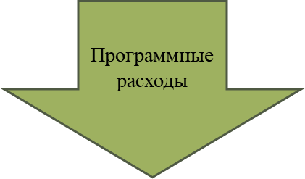
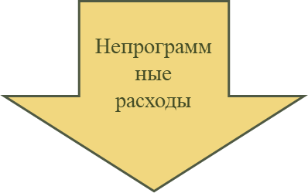
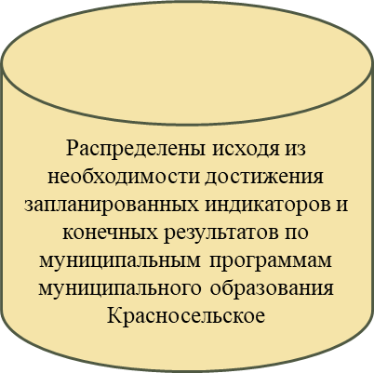
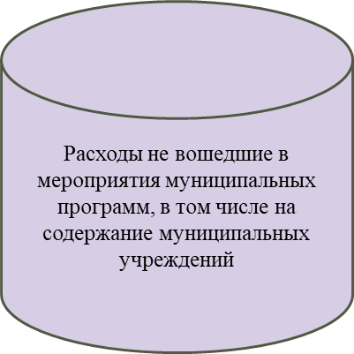
ПРОГРАММНЫЕ И НЕПРОГРАММНЫЕ РАСХОДЫ МУНИЦИПАЛЬНОГО ОБРАЗОВАНИЯ
КРАСНОСЕЛЬСКОЕ
Муниципальная программа - документ стратегического планирования, содержащий комплекс планируемых мероприятий, взаимоувязанных по задачам, срокам осуществления, исполнителям и ресурсам и обеспечивающих наиболее эффективное достижение целей и решение задач социально-экономического развития муниципального образования
Notes:
40

Slide 41
Программный бюджет на 2022 год
Наименование показателя | 2022 год
 | Сумма (тыс. руб.)
Расходы на реализацию муниципальных программ | 22168,0
Муниципальная программа " Профилактика, локализация и ликвидация последствий чрезвычайных ситуаций на территории муниципального образования Красносельское Юрьев-Польского района на 2021-2023 годы" | 828,0
Муниципальная программа "Содержание, реконструкция и ремонт жилищного фонда, расположенного на территории муниципального образования Красносельское на 2022-2024 годы" | 1300,0
Муниципальная программа «Развитие культуры и туризма муниципального образования Красносельское Юрьев-Польского района" | 12894,1
Муниципальная программа "Благоустройство населенных пунктов муниципального образования Красносельское на 2021-2023 годы" | 4795,0
Муниципальная программа "Возведение, сохранение и реконструкция военно-мемориальных объектов на территории муниципального образования Красносельское Юрьев-Польского района на 2021-2025 годы» | 280,0
Муниципальная программа «Развитие физической культуры и спорта на территории муниципального образования Красносельское на 2021-2025 годы» | 255,0
Муниципальная программа "Содействие развитию малого и среднего предпринимательства в муниципальном образовании Красносельское Юрьев-Польского района на 2021-2025 годы" | 1,0
Муниципальная программа "Борьба с борщевиком Сосновского на территории муниципального образования Красносельское Юрьев-Польского района на 2018-2022 годы" | 547,4
Notes:
41

Slide 42
Муниципальная программа "Комплексное развитие сельских территорий муниципального образования Красносельское Юрьев-Польского района на 2020-2022 годы и на период до 2025 года" | 1066,5
Муниципальная программа "Развитие и поддержка территориального общественного самоуправления (ТОС) на территории муниципального образования Красносельское Юрьев-Польского района на 2020-2022 годы" | 1,0
Муниципальная программа "Обеспечение содержания мест захоронения на территории муниципального образования Красносельское Юрьев-Польского района в 2021-2023 годах" | 200,0
Непрограммные расходы | 14728,6
Всего расходов | 36896,6
Notes:
42

Slide 43

Муниципальная программа "Профилактика, локализация и ликвидация последствий чрезвычайных ситуаций на территории муниципального образования Красносельское Юрьев-Польского района на 2021-2023 годы"
Цель программы
Реализация государственной политики в области пожарной безопасности, укрепление материальной базы направленной на снижение риска пожаров, успешное ведение обнаружения и ликвидация лесоторфяных очагов, пожаров в населенных пунктах, уменьшение числа погибших и пострадавших от них людей и наносимого ими материального ущерба, а также организация формирований сил и средств на территории муниципального образования для успешной ликвидации пожаров.
Расходы на реализацию 828,0 тыс. рублей
Notes:
43

Slide 44

Муниципальная программа "Содержание, реконструкция и ремонт жилищного фонда, расположенного на территории муниципального образования Красносельское на 2022-2024 годы"
Цель программы
Основной целью Программы является обеспечение сохранности жилищного фонда и улучшение комфортности проживания в них граждан.
Основными задачами Программы являются:
- приведение состояния жилищного фонда в соответствие с требованиями нормативно-технических документов;
- улучшение качества предоставления жилищно-коммунальных услуг.
Расходы на реализацию 1300,0 тыс. рублей
Notes:
44

Slide 45

Муниципальная программа «Развитие культуры и туризма муниципального образования Красносельское Юрьев-Польского района"
Цель программы
Реализация стратегической роли культуры как духовно-нравственного основания для формирования гармонично развитой личности.
Укрепление единства российской нации, проживающей на территории муниципального образования Красносельское Юрьев-Польского района
Расходы на реализацию 12894,1 тыс. рублей
Notes:
45

Slide 46
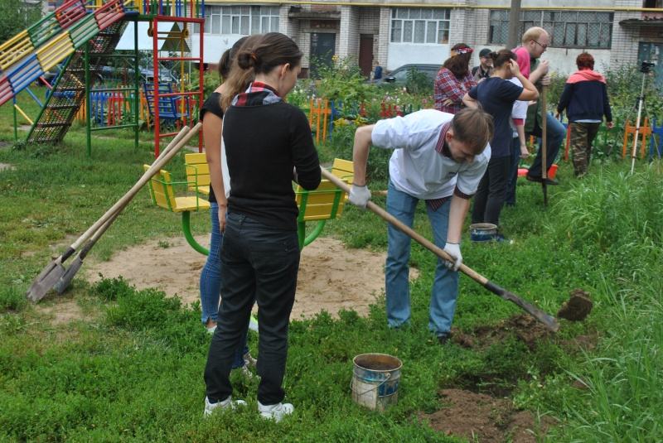
Муниципальная программа "Благоустройство населенных пунктов муниципального образования Красносельское на 2021-2023 годы"
Цели программы
Целью Программы является: совершенствование системы комплексного благоустройства населенных пунктов муниципального образования Красносельское, создание комфортных условий для проживания населения.
Основные задачи программы:
1.Осуществление работ по строительству и реконструкции объектов благоустройства, расположенных на территории муниципального образования Красносельское.
2. Приведение в качественное состояние благоустройства населенных пунктов.
Расходы на реализацию 4795,0 тыс. рублей
Notes:
46

Slide 47
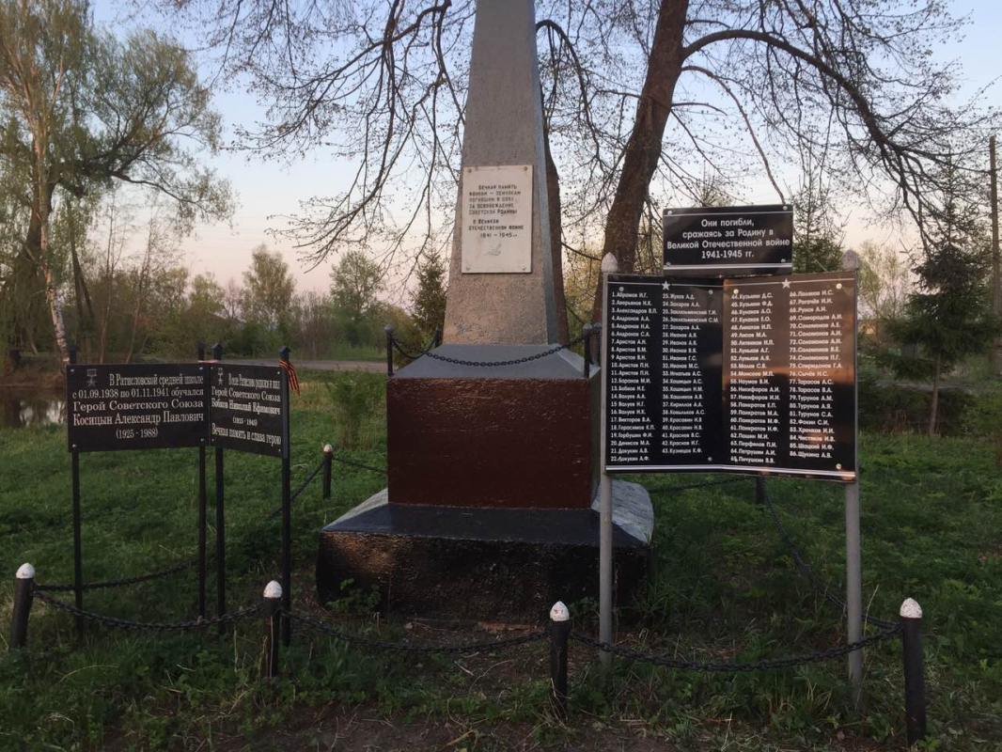
Муниципальная программа "Возведение, сохранение и реконструкция военно-мемориальных объектов на территории муниципального образования Красносельское Юрьев-Польского района на 2021-2025 годы»
Цели программы
- комплексное решение проблем, связанных с проведением работ по благоустройству, косметическому ремонту и содержанию памятников и обелисков Великой Отечественной войны, расположенных на территории муниципального образования Красносельское Юрьев-Польского района;
- строительство памятников в населенных пунктах;
- реконструкция и капитальный ремонт памятников и обелисков.
Расходы на реализацию 280,0 тыс. рублей
Notes:
47

Slide 48

Муниципальная программа «Развитие физической культуры и спорта на территории муниципального образования Красносельское на 2021-2025 годы»
Цели программы
Целью Программы является создание условий для развития на территории муниципального образования массовой физической культуры и спорта, совершенствование работы по подготовке спортивного резерва.
Основные задачи программы:
1. Создание условий для увеличения количества систематически занимающихся физической культурой и спортом жителей муниципального образования.
2. Проведение массовых физкультурно-оздоровительных мероприятий, способных удовлетворить интересы и
потребности различных слоев населения.
3. Обеспечение здорового досуга населения.
4. Укрепление материально-спортивной базы для занятий физической культурой и спортом.
5. Совершенствование спортивного мастерства.
Расходы на реализацию 255,0 тыс. рублей
Notes:
48

Slide 49

Муниципальная программа "Содействие развитию малого и среднего предпринимательства в муниципальном образовании Красносельское Юрьев-Польского района на 2021-2025 годы"
Цели программы
Содействие развитию субъектов малого и среднего предпринимательства (далее - предпринимательство), обеспечение благоприятных условий для развития субъектов малого и среднего предпринимательства на территории муниципального образования Красносельское и повышение роли малого предпринимательства в экономике на территории муниципального образования Красносельское Юрьев-Польского района.
Расходы на реализацию 1,0 тыс. рублей
Notes:
49

Slide 50


Муниципальная программа "Борьба с борщевиком Сосновского на территории муниципального образования Красносельское Юрьев-Польского района на 2018-2022 годы"
Цель программы
Сокращение очагов распространения борщевика Сосновского на территории муниципального образования Красносельское Юрьев-Польского района путем его локализации и ликвидации.
Расходы на реализацию 547,4 тыс. рублей
Notes:
50

Slide 51
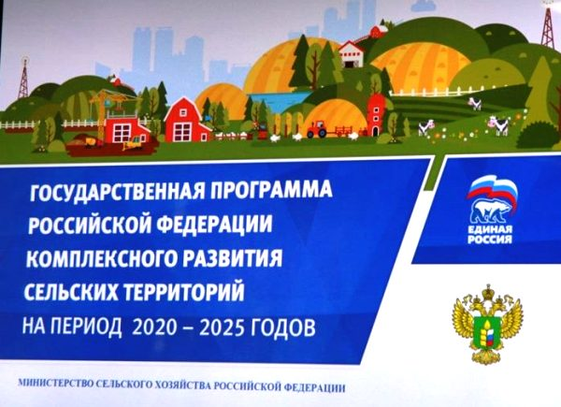
Муниципальная программа "Комплексное развитие сельских территорий муниципального образования Красносельское Юрьев-Польского района на 2020-2022 годы и на период до 2025 года"
Цели программы
- создание условий для занятия спортом населения, проживающего в сельской местности;
- создание благоприятных инфраструктурных условий на территории муниципального образования
Красносельское;
- активизация участия граждан, проживающих в сельской местности в реализации общественно значимых
проектов;
- преодоление тенденции неблагоприятного развития демографических процессов, создание условий для
стабилизации численности населения, проживающего в сельской местности, улучшения здоровья и
увеличения ожидаемой продолжительности жизни населения, проживающего в сельской местности;
- обеспечение благоприятных условий для развития способностей каждого человека;
- содействие распространению идеи привлекательности здорового образа жизни.
Расходы на реализацию 1066,5 тыс. рублей
Notes:
51

Slide 52
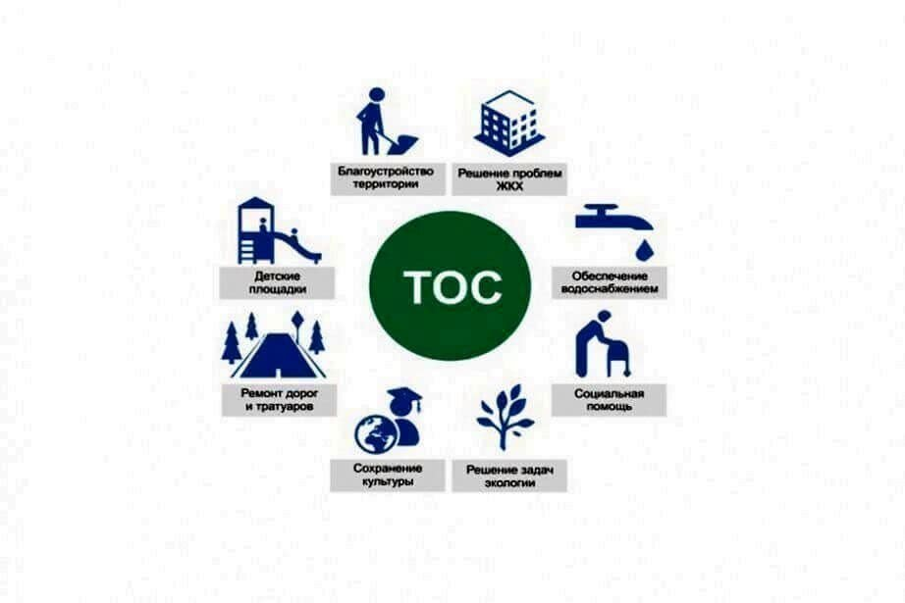
Муниципальная программа "Развитие и поддержка территориального общественного самоуправления (ТОС) на территории муниципального образования Красносельское Юрьев-Польского района на 2020-2022 годы"
Цели программы
Развитие и совершенствование системы территориального общественного самоуправления (далее - ТОС) муниципального образования Красносельское
Расходы на реализацию 1,0 тыс. рублей
Notes:
52

Slide 53
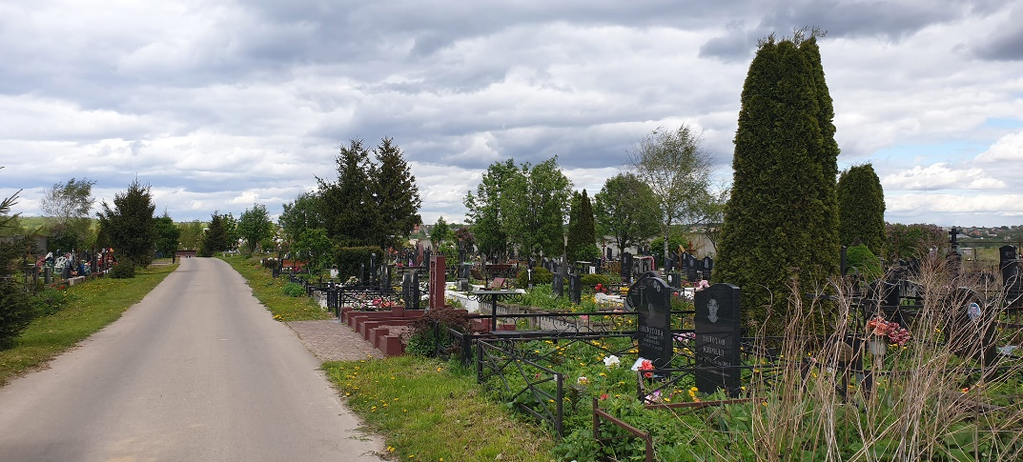
Муниципальная программа "Обеспечение содержания мест захоронения на территории муниципального образования Красносельское Юрьев-Польского района в 2021-2023 годах"
Цели программы
- реализация гарантий погребения умерших с учетом волеизъявлений выраженных при жизни или пожеланий родственников;
- создание оптимальных условий по посещению и уходу местами захоронений.
Задачи:
- проведение мероприятий по содержанию мест захоронений, своевременной уборки территорий кладбищ, вывоз мусора, веток и отходов ТБО;
- проведение мероприятий по планированию новых мест для захоронений на действующих кладбищах;
- содержание и ремонт оград кладбищ, установка ограждений по принципам землепользования;
- ремонт контейнерных площадок и подъездов к кладбищам, строительство подъездных дорог.
Расходы на реализацию 200,0 тыс. рублей
Notes:
53

Slide 54

Распределение межбюджетных трансфертов из бюджета
муниципального образования Красносельское бюджету муниципального образования Юрьев-Польский район в 2022 году по полномочиям
Создание условий для организации досуга и обеспечения жителей услугами организаций культуры
Осуществление контроля за исполнением бюджета
113 т.р.
12894,1 т.р.
Бюджет муниципального образования
Красносельское
Notes:
54

Slide 55

Дополнительная информация к проекту бюджета муниципального образования Красносельское на 2022 год
Notes:
55

Slide 56

Уважаемые жители
муниципального образования Красносельское Юрьев-Польского района!
Обращаем Ваше внимание на то, что бюджет для граждан на 2022 год составлен по решению Совета народных депутатов муниципального образования Юрьев-Польский район от 17.12.2021 года №43 «О бюджете муниципального образования Красносельское Юрьев-Польского района на 2022 год» и носит ознакомительный и осведомительный характер.
С утвержденным решением Совета народных депутатов муниципального образования Красносельское Юрьев-Польского района «О бюджете муниципального образования Красносельское Юрьев-Польского района на 2022 год» можно ознакомится на официальном сайте муниципального образования Красносельское».
Также бюджет муниципального образования Красносельское на 2022 год опубликован в официальном выпуске газеты «Вестник Ополья» от 24 декабря 2021 года № 106.

Slide 57
Список источников и литературы
1.Конституция Российской Федерации (принята всенародным голосованием 12.12.1993 с изменениями одобренными в ходе общероссийского голосования 01.07.2020 года). Собрание законодательства РФ. 2009. № 4. - ст. 445.
2.Бюджетный кодекс Российской Федерации от 31.07.1998 № 145-ФЗ. Собрание законодательства РФ. 1998. № 31. - ст. 3823.
3.Налоговый кодекс Российской Федерации (часть первая) от 31.07.1998 № 146-ФЗ. Собрание законодательства РФ. 1998. № 31. - ст. 3824.
4.Налоговый кодекс Российской Федерации (часть вторая) от 05.08.2000 № 117-ФЗ. Собрание законодательства РФ. 2000. № 32. - ст. 3340.
5.Федеральный Закон от 06.10.2003 № 131-ФЗ «Об общих принципах организации местного самоуправления в Российской Федерации». Собрание законодательства РФ. 2003. № 40. - ст. 3822.
6.Приказ Министерства финансов Российской Федерации от 22 сентября 2015 г. № 145н «Об утверждении Методических рекомендаций по представлению бюджетов субъектов Российской Федерации и местных бюджетов и отчетов об их исполнении в доступной для граждан форме».
7.Закон Владимирской области от 10.10.2005 № 139-ОЗ «О межбюджетных отношениях во Владимирской области». Владимирские ведомости. 2005. № 316-319, 327-334 .
8.Решение Совета народных депутатов Юрьев-Польский район от 31.08.2005 №85 «Об утверждении Положения о бюджетном процессе в муниципальном образовании Юрьев-Польский район»
9.Постановление администрации Юрьев-Польский район Владимирской области от 19.12.2016 № 1454 «Об утверждении Положения о составлении и публикации документа (информационного ресурса) «Бюджет для граждан».
10. Постановление администрации муниципального образования Юрьев-Польский район от 14.05.2020 №416 «О порядке составления проекта бюджета муниципального образования Юрьев-Польский район на очередной финансовый год и на плановый период»
11.Постановление администрации муниципального образования Юрьев-Польский район от 18.03.2020 № 282 «Об утверждении методики прогнозирования поступлений доходов в бюджет муниципального образования Юрьев-Польский район».
12.Посланиие Президента Российской Федерации Федеральному Собранию от 21 апреля 2021 года.
Notes:
57

Slide 58
13. Постановление администрации муниципального образования Юрьев-Польский район от 21.07.2020 № 630 «Об
утверждении муниципальной программы «Экологическая безопасность территории муниципального
образования Юрьев-Польский район на 2021-2024 годы».
14. Решение Совета народных депутатов муниципального образования Юрьев-Польский район от 29.02.2012 №6 «Об утверждении положения о публичных слушаниях в муниципальном образовании Юрьев-Польский район».
15. Постановление администрации муниципального образования Юрьев-Польский район от 09.07.2021 № 860 «Об утверждении исходных данных для составления проекта бюджета муниципального образования Юрьев-Польский район на 2022 год и на плановый период 2023 и 2024 годов».
16.Постановление администрации муниципального образования Юрьев-Польский район от 07.08.2020 № 753 «Об утверждении муниципальной программы «Комплексные меры противодействия злоупотреблению наркотиками и их незаконному обороту на территории муниципального образования Юрьев-Польский на 2021-2023 годы».
17.Постановление администрации муниципального образования Юрьев-Польский район от 17.10.2016 № 1206 «Об утверждении муниципальной программы «Развитие сети автомобильных дорог общего пользования местного значения муниципального образования Юрьев-Польский район».
18.Постановление администрации муниципального образования Юрьев-Польский район от 23.06.2020 № 534 Об утверждении муниципальной программы «Развитие физической культуры и спорта на территории муниципального образования Юрьев-Польский район на 2021-2024 годы».
19.Постановление администрации муниципального образования Юрьев-Польский район от 30.08.2019 № 1174 Об утверждении муниципальной программы «Развитие информатизации администрации МО Юрьев-Польский район на 2020-2022 годы».
20.Постановление администрации муниципального образования Юрьев-Польский район от 07.08.2020 № 752 Об утверждении муниципальной программы «Обеспечение общественного порядка и профилактики правонарушений на территории муниципального образования Юрьев-Польский район на 2021-2023 годы».
21.Постановление администрации муниципального образования Юрьев-Польский район от 30.08.2019 № 1168 Об утверждении муниципальной программы «Содействие развитию малого и среднего предпринимательства в муниципальном образовании Юрьев-Польский район на 2020-2022 годы».
22.Постановление администрации муниципального образования Юрьев-Польский район от 05.08.2020 № 739 Об утверждении муниципальной программы «Развитие системы гражданской обороны, безопасности на водных объектах, защиты населения от чрезвычайных ситуаций и снижения рисков их возникновения на территории муниципального образования Юрьев-Польский район на 2021-2024 годы».
23.Постановление администрации муниципального образования Юрьев-Польский район от 04.08.2020 № 730 Об утверждении муниципальной программы «Развитие агропромышленного комплекса муниципального образования Юрьев-Польский район».
Notes:
58

Slide 59
24.Постановление администрации муниципального образования Юрьев-Польский район от 17.01.2020 № 29 Об утверждении муниципальной программы «Развитие образования на территории муниципального образования Юрьев-Польский район на 2020-2025 годы».
25.Постановление администрации муниципального образования Юрьев-Польский район от 17.07.2020 № 616 Об утверждении муниципальной программы «Развитие культуры и туризма муниципального образования Юрьев-Польский район».
26.Постановление администрации муниципального образования Юрьев-Польский район от 26.08.2019 № 1149 «Управление муниципальными финансами и муниципальным долгом муниципального образования Юрьев-Польский район».
27.Постановление администрации муниципального образования Юрьев-Польский район от 19.08.2020 № 812 «Об утверждении муниципальной программы «Оказание поддержки деятельности социально ориентированных некоммерческих организаций в муниципальном образовании Юрьев-Польский район»
28.Постановление администрации муниципального образования Юрьев-Польский район от 07.08.2020 № 751 Об утверждении муниципальной программы «Профилактика терроризма и экстремизма, а также минимизации и (или) ликвидации последствий проявлений терроризма и экстремизма на территории муниципального образования Юрьев-Польский район на 2021-2023 годы».
29.Постановление администрации муниципального образования Юрьев-Польский район от 30.08.2021 № 1081 Об утверждении муниципальной программы «Укрепление единства российской нации и этнокультурное развитие народов, проживающих на территории Юрьев-Польского района на 2022-2025 годы»
30.Постановление администрации муниципального образования Юрьев-Польский район от 30.08.2019 № 1172 Об утверждении муниципальной программы «Модернизация и развитие коммунальной инфраструктуры МО Юрьев-Польский район на 2020-2024 годы»
31.Постановление администрации муниципального образования Юрьев-Польский район от 24.01.2020 № 68 Об утверждении муниципальной программы «Формирование доступной среды жизнедеятельности для инвалидов муниципального образования Юрьев-Польский район на 2020-2025 годы»
32.Постановление администрации муниципального образования Юрьев-Польский район от 14.08.2019 № 1112 Об утверждении муниципальной программы «Развитие муниципальной службы в муниципальном образовании Юрьев-Польский район на 2020-2022 годы»
Notes:
59

Slide 60
Контактная информация
Администрация муниципального образования
Красносельское Юрьев- Польского района
Адрес: 601803, Владимирская область, Юрьев-Польский район, с.Красное, д. 51
Тел:8(49246)5-25-72, факс 8(49246)2-22-47
адрес электронной почты: adminMOkrasnosel@mail.ru
Notes:
60

